Slide 1
法拉第电磁感应定律
☜

Slide 2
一、电磁感应
引 ：1820年丹麦物理学家奥斯特发现了电流的磁效应，人们就开始了其逆效应的研究。
1831年八月英国物理学家M.Faraday发现了电磁感应现象并总结出电磁感应定律，大大推动了电磁理论的发展。
电磁感应定律的发现，不但找到了磁生电的规律，更重要的是它揭示了电和磁的联系，为电磁理论奠定了基础。并且开辟了人类使用电能的道路。成为电磁理论发展的第一个重要的里程碑。
1、电磁感应现象
当回路磁通发生变化时在回路中产生电流的现象称为电磁感应现象。产生的电流叫感应电流。

Slide 3

几个实验
②
①
S
N
K
B变
B变
③
④
ω
B
B
θ
n₀
S变
θ变

Slide 4


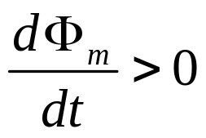

2、楞次定律
（1834年楞次提出）
叙述：闭合回路中感应电流的方向总是使得它所激发的磁场来阻止引起感应电流的磁通量的变化。
I_{感}
I_{感}
感应电流的效果，总是反抗引起感应电流的原因。
包括引起磁通量变化的相对运动或回路的形变。
感应电流方向的判断方法:
①回路中φ_{m} 是增加还是减少；
②由楞次定律确定 B_{感} 方向；
③由右手定则判定 I_{感} 方向。

Slide 5
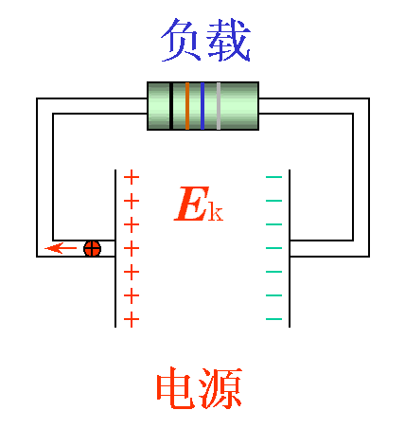
二、法拉第电磁感应定律
负载
1、电源的电动势
电源：将其它形式的能量转变为电能的装置。
在电源内部存在一非静电力，该非静电力将正电荷从电势低的电源负极移动到电势高的正极。
B
A
电源
定义：电源电动势
在电源内把单位正电荷从负极移到正极的过程中非静电力所作的功。
设在电源内把正电荷dq从负极移到正极的过程中非静电力所作的功dA。

Slide 6
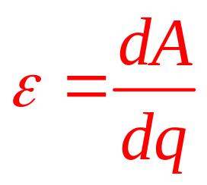
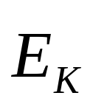
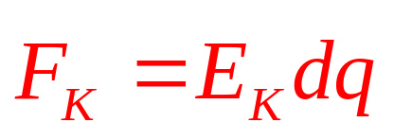
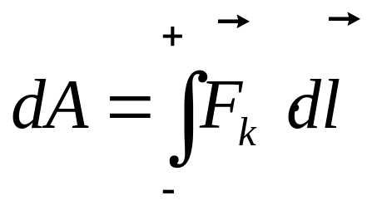
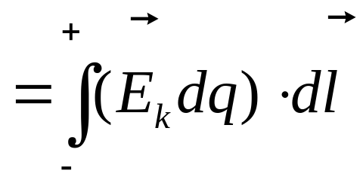
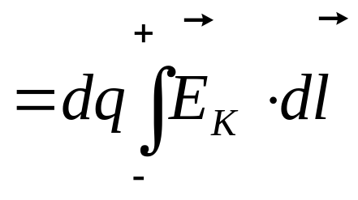
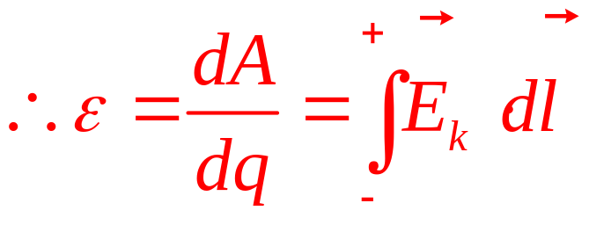
电源电动势
单位：伏特
它描写了电源将其它形式能量转变成电能的能力。
利用场的观点，可以把非静电力的作用看成是一种非静电力场的作用，并把这种场称为外来场。以 来表示外来场的强度。
外来场对电荷dq的非静电力：
电荷dq由负极移到正极时非静电力所作的功为：
电动势是标量，但含正负。
电动势的正方向：自负极经电源内部指向正极的方向。

Slide 7
2、法拉第电磁感应定律
回路中有电流，意味着回路中有电动势，这个电动势是由磁通量的变化引起的，故叫感应电动势。
感应电动势比感应电流更能反映电磁感应的现象的本质。
电磁感应现象应理解为：当穿过导体回路的磁通量发生变化时，回路中就产生感应电动势。
法拉第总结了感应电动势与磁通量变化之间的关系，得到了法拉第电磁感应定律。

Slide 8
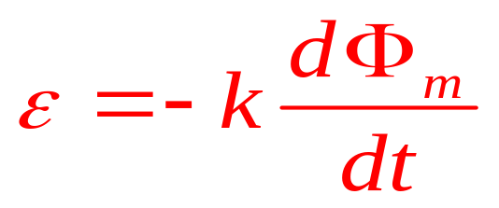
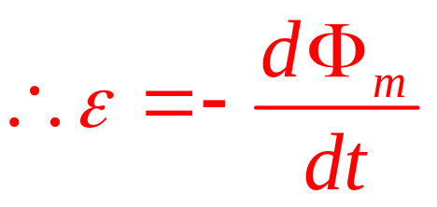

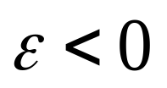
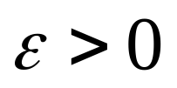
内容：导体回路中的感应电动势的大小与穿过导体回路的磁通量的变化率成正比。
在 SI 制中 k =1
负号表示感应电动势总
是反抗磁通量的变化。
单位: 伏特（1V=1Wb/s）
电动势方向:
确定回路的绕行方向
ε 与回路 L绕向相反 ;
ε 与回路L绕向同向;

Slide 9
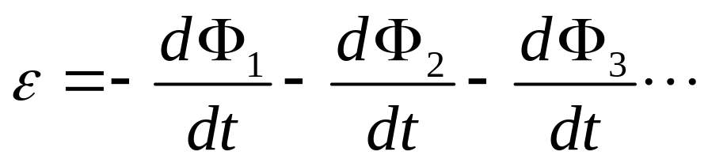
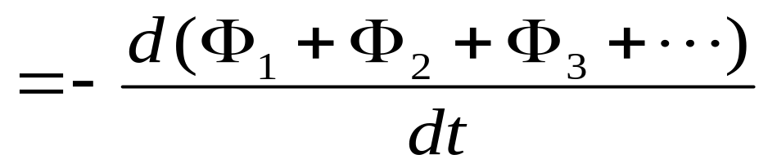
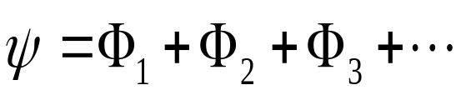
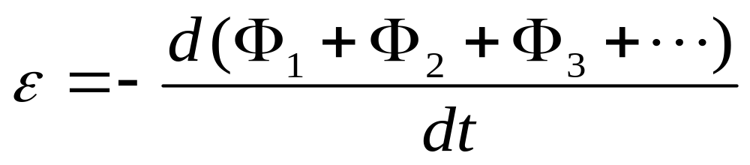
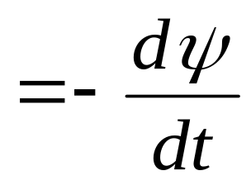
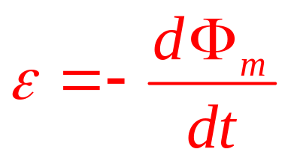
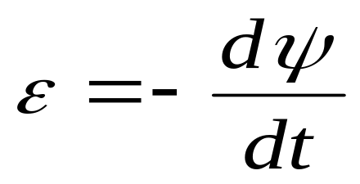
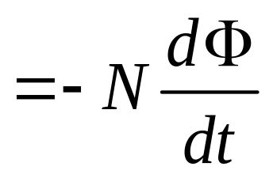
若有N匝线圈，它们彼此串联，总电动势等于各匝线圈所产生的电动势之和。
设每匝的磁通量为φ _{1、} φ ₂ 、 φ ₃ … ，则有：
磁通链数（磁链）:
若每匝磁通量相同：

Slide 10
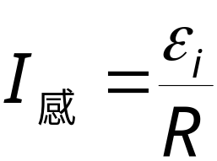
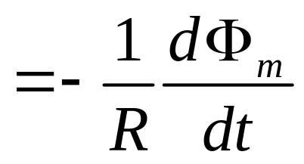
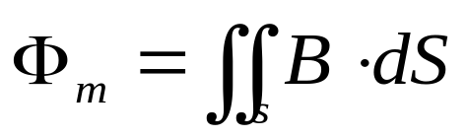
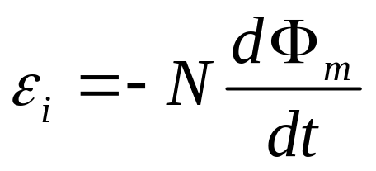

设线圈的电阻为R，回路中的感应电流 I_{感}：
感应电流与φ _{m}随时间变化率有关。
3、应用法拉第电磁感应定律解题的方法
1）选择回路的绕行方向，
确定回路中的磁感应强度 B ；
2）由
求回路中的磁通量φ_{m} ；
求出
；
3）由
4）由
的正负判定其方向

Slide 11
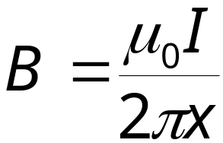

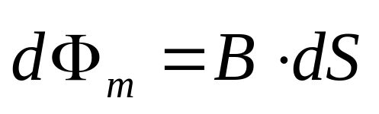
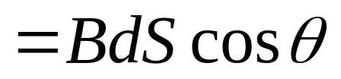
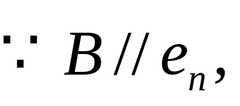

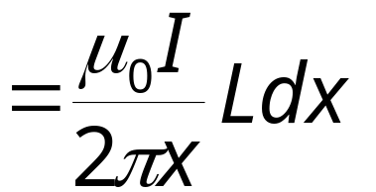
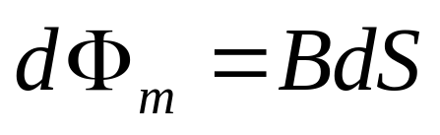
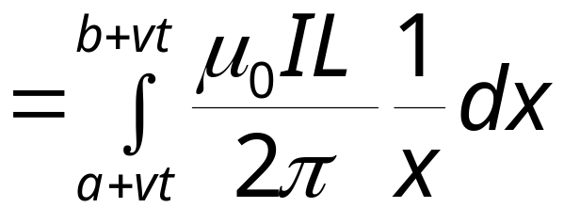
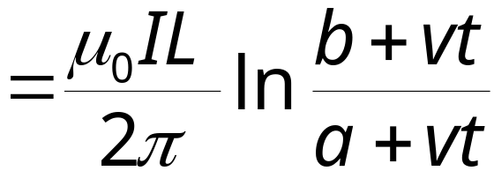
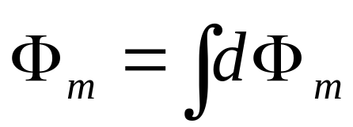
例1： 在通有电流为 I = I₀cosωt 的长直载流导线旁，放置一矩形回路，如图所示，回路以速度v 水平向右运动，求回路中的感应电动势。
电流I产生的磁感应强度为：
解：建立坐标系，
dx
x
I
如图所示取一窄带dx，
L
a
o
x
b

Slide 12
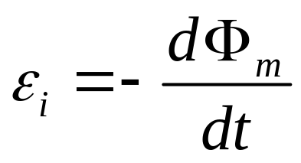
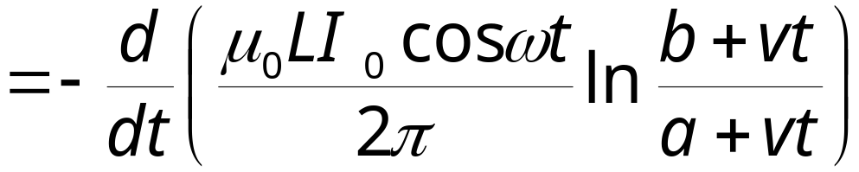
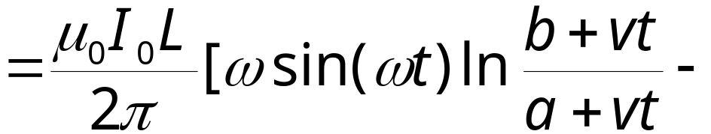
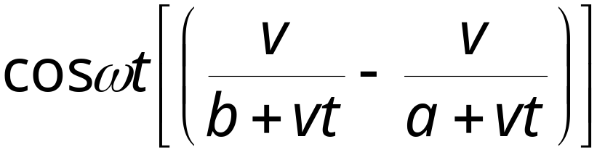
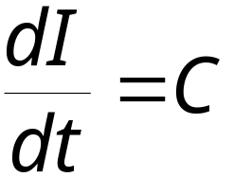

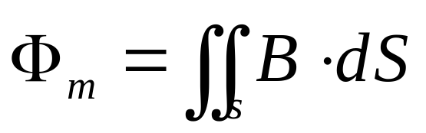

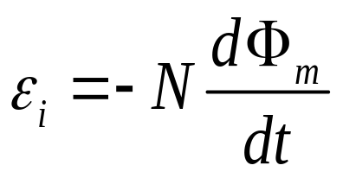
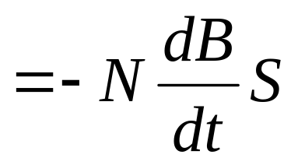
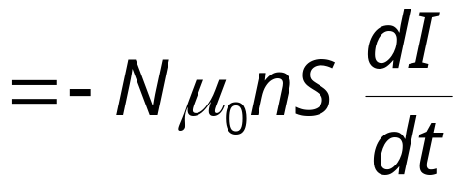
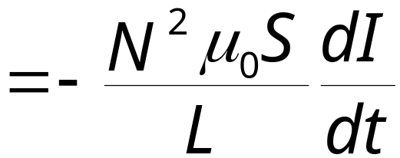
例2：长直螺线管绕有N匝线圈，通有电流I 且 （C为常数且大于零），求感应电动势。
解：
L
S
B
I

